Slide 1
«Организация проектной деятельности на уроках английского языка»
04.12.2023
Семинар – практикум учителей иностранного языка

Slide 2
Цель: раскрытие методических особенностей организации проектной деятельности в обучении английскому языку в урочное и внеурочное время
Задачи:
Выявить методические аспекты организации проектной деятельности на уроках и во внеурочное время
Выявить специфику использования метода проектов и его эффективности при обучении английскому языку

Slide 3
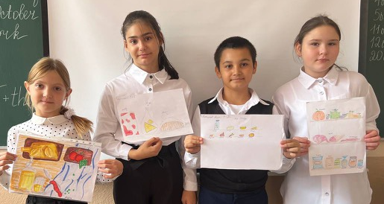
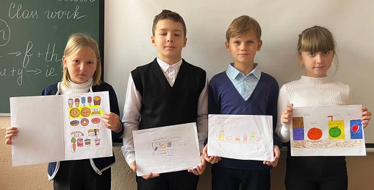
Проектная деятельность на уроках английского языка в нашей школе

Slide 4
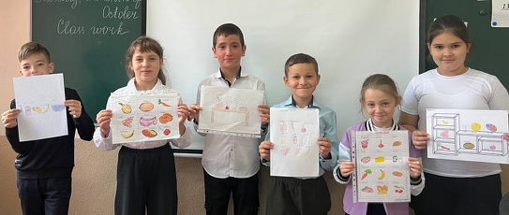
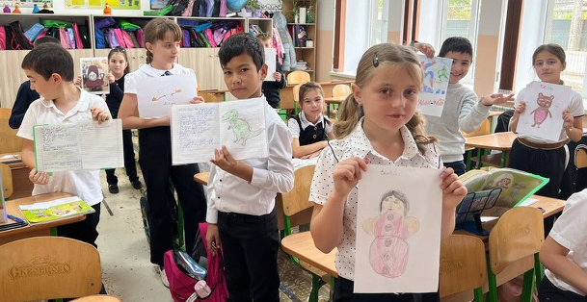
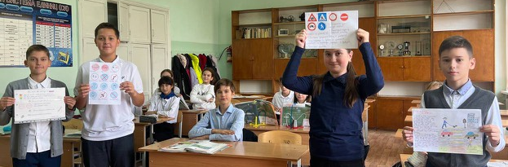
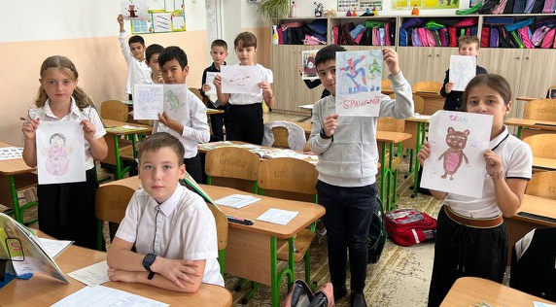
Проектная деятельность на уроках английского языка в нашей школе

Slide 5
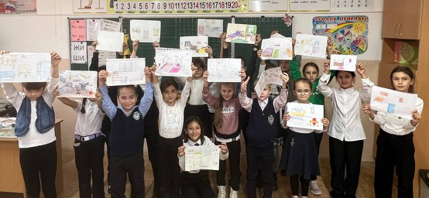
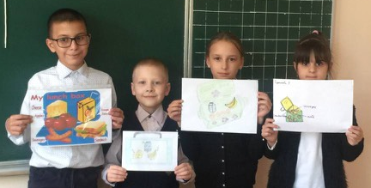
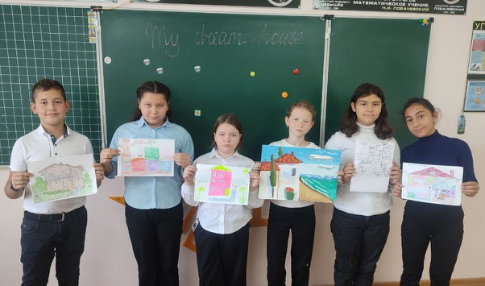
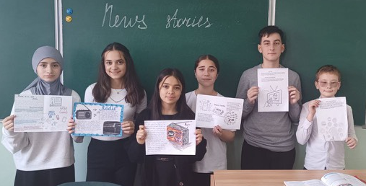
Проектная деятельность на уроках английского языка в нашей школе

Slide 6
Доклад по теме:
«Проектная деятельность на уроках английского языка как средство развития устной и письменной речи обучающихся»

Slide 7
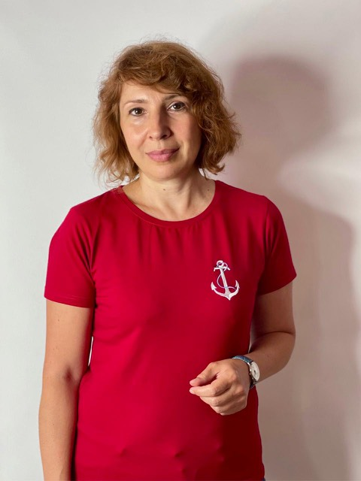
«Использование eduScrum технологии, как инструмента повышения эффективности и продуктивности в проектной деятельности на уроках английского языка»
Исакова Элла Сергеевна
Учитель английского языка
Высшая категория
Педагогический стаж – 34 года
«Если вы владеете знанием, дайте другим зажечь от него свои светильники»
Томас Фуллер

Slide 8
«Использование eduScrum технологии, как инструмента повышения эффективности и продуктивности в проектной деятельности на уроках английского языка»
Scrum – «схватка»
Слово scrum («схватка») взято из регби и обозначает метод командной игры, позволяющий завладеть мячом и вести его дальше по полю, а для этого нужны:
слаженность,
единство намерений,
чёткое понимание цели.
«Схватка» представляет собой идеальную модель взаимодействия всех участников.
Именно взаимодействие необходимо для достижения поставленной цели.

Slide 9
Выводы:
Scrum ускоряет темп всех начинаний человека. Неважно, в чём суть проекта или проблемы – методика Scrum может быть использована в любом начинании, чтобы повысить производительность и добиться лучших результатов.
Scrum для школ. К методике Scrum можно привлекать всех учеников – с разным уровнем подготовки, с разными характерами и талантами, с разными жизненными устремлениями.
Избавьтесь от званий и титулов. Методика Scrum даёт людям свободу делать то, что они считают правильным, и возможность нести за это ответственность.

Slide 10
Музыкальная пауза
Ильясова Лейла

Slide 11
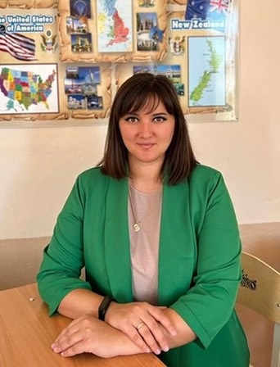
«Эффективность использования визуальных образов в проектной деятельности на уроках английского языка».
Максименко Екатерина Борисовна
Учитель английского языка
Первая категория
Педагогический стаж – 11 лет
«Учитель прикасается к вечности: никто не может сказать, где кончается его влияние»
Генри Адамс

Slide 12
«Эффективность использования визуальных образов в проектной деятельности на уроках английского языка»
Визуализация (лат. visualis — зрительный) — представление информации в наглядном виде.
"Визуальное мышление – это не только способность видеть, но и способность воспроизвести увиденное и чему-то от этого научиться". Я же понимаю визуальное мышление как мышление образами.
Визуальное мышление сочетает в себе наглядно-действенное и наглядно-образное мышление, характерный тип памяти - зрительный. Понравилось следующее определение "...визуальное мышление – это использование картинок, при помощи которых легче решать задачи, думать над сложными вопросами и более эффективно общаться. Все люди со зрительным типом мышления любят визуализировать информацию – факты, даты, идеи, понятия, формулы, вопросы и т.д. – и всё это с минимальным количеством слов"

Slide 13
Выводы:
Визуализации на уроках английского языка играет особую роль в обучении иностранным языкам. Наглядность моделирует мир иноязычной среды в процессе учебной коммуникации, создает ситуации, схожие с ситуациями реальной действительности, в которых ученики начинают реагировать и говорить на языке. Применение наглядности привлекает внимание ребенка на уроке, мотивирует его на выход в речь, делает урок ярче, интереснее.

Slide 14

«Видеопроект, как способ мотивации в обучении английскому языку на уроках и во внеурочное время»
Аблязова Вилена Эмирсалиевна
Учитель английского языка
Высшая категория
Педагогический стаж – 10 лет
«Учитель — человек, который может делать трудные вещи легкими»
Ральф Эмерсон

Slide 15
«Видеопроект, как способ мотивации в обучении английскому языку на уроках и во внеурочное время»
Видеопроект - мультимедийный продукт, который помогает учителю мотивировать своих учеников.
Он также дает учащимся возможность индивидуально работать над своей темой, самостоятельно выбирая источник информации.
Источником информации может выступать как текст из учебника, так и материалы из интернета. Что значит, они вправе выбирать, как будут представлять свою работу.

Slide 16
«Видеопроект, как способ мотивации в обучении английскому языку на уроках и во внеурочное время»
Начальный (подготовительный) этап - повторение изученной лексики и грамматики, подготовка рисунков, вырезок из журналов, написание текст на английском языке по определенной теме, составление небольших диалогов. Учащиеся уточняют информацию; обсуждают задание; выявляют проблемы; выдвигают пути решения проблем; формируют задачи; определяют источники информации.
·Основной этап (на 1 уроке) - учащиеся обсуждают пути реализации проекта (brainstorming); определяют способ представления результата; проводится творческая переработка информации; распределяют роли (оператор, веб-дизайнер, звукорежиссер, кто-то из учащихся осуществляет техническую поддержку). Зачастую, между учащимися проводится кастинг лучших актеров.
Заключительный этап (на 2 уроке) группы дорабатывают проекты и презентуют их.

Slide 17
Выводы:
Cоздание проектов с применением программ позволяет школьникам видеть практическую пользу от изучения иностранного языка, следствием чего является повышение интереса к этому предмету. Кроме того, работа над проектом разнообразит урок, развивает воображение, фантазию, мышление детей, обеспечивает условия для развития у школьников всех речевых видов деятельности на уроках английского языка.
Успех проекта во многом зависит от умения учителя создавать условия. Грамотное, осознанное применение программ и проектного метода может привнести в учебный процесс принципиально иную по сравнению с традиционным обучением систему взаимоотношений, принципиально иной подход к познавательной деятельности учащихся, основанный на уважении их интеллектуальных и творческих возможностей, а также сделает урок эффективным, интересным и современным.

Slide 18
Музыкальная пауза
Требушенко Анатолий

Slide 19
Спасибо за внимание!
До новых встреч!

